Slide 1
Fresh Food
Einkaufsplaner App
Von: Lars Kähny, Anika Netuschil, Eric Bock, Lukas Meißner
Am: 24.06.2019

Slide 2
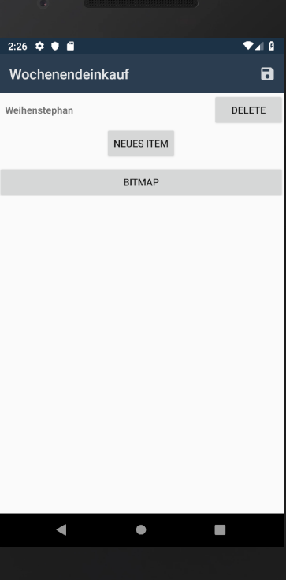
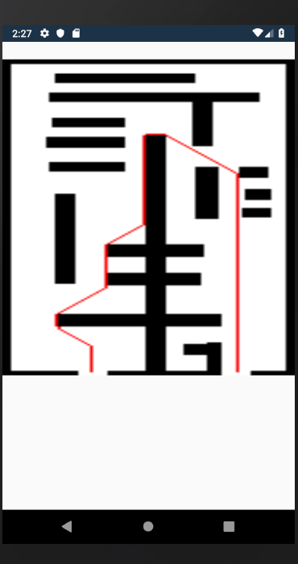
Pitch
Beschreibung unseres Projekts
Notes:
Unsere Einkaufsplanungsapp ist eine App, die es einem User ermöglicht, seinen Einkauf optimal zu planen und durchzuführen. Anders als Konkurrenten, wie zum Beispiel Notizen oder „Bring“, ermöglicht es unsere App auch, den schnellsten Weg durch einen Supermarkt zu sehen (vgl. Bild 2). Somit fasst unsere App alle wichtigen Punkte eines Einkaufs in einer Anwendung zusammen. (Pitch Text)

Slide 3
Anforderungen
Wichtigste Anforderungen
Das System muss anhand der Einkaufsliste den kürzesten Weg durch den Supermarkt für den ausgewählten Supermarkt erstellen können.
Das System muss dem Nutzer ermöglichen, Einkaufsgegenstände mit der gewünschten Anzahl in eine Liste einzufügen, zu entfernen und die Liste zu speichern.
Das System soll Einkaufsgegenstände bei der Eingabe realen Objekten zuordnen können und erkennen, wenn eine falsche Eingabe getätigt wurde.
Notes:
Unsere wichtigste Anforderung war die Umsetzung unserer Grundidee: Die Wegfindung durch einen Supermarkt. Diese Anforderung konnten wir zu unserer Zufriedenheit umsetzen.
Ein wichtiger Punkt, der auch zur Funktionalität unserer App nötig war, war das Implementieren einer Einkaufsliste. Bis auf das Einstellen einer Anzahl von Produkten, haben wir diese Anforderung auch komplett umgesetzt.
Uns war außerdem wichtig, dass man in unserer App auch echte Produkte sehen und diese aus einer Datenbank in seine Einkaufsliste übernehmen kann.

Slide 4
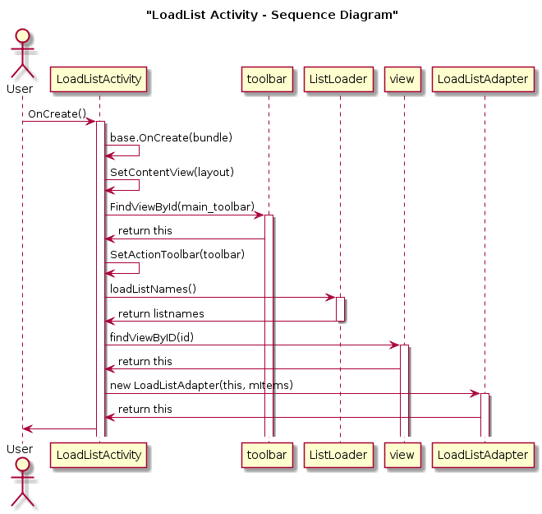
Sequenzdiagramm
Notes:
Vom User wird durch den Button „Liste laden“ die „OnCreate()“ von LoadListActivity aufgerufen. Dort wird zuerst die Methode „SetContentView()“ ausgeführt, die den ContentView der LLActivity auf loadlistview setzt. Dann wird die Methode FindViewById(„id“) mit der main_toolbar als ID aufgerufen. Diese erzeugt aus dem ContentView eine toolbar-Objekt. Als nächstes wird der toolbar in der LLActivty gesetzt (Methode: SetActionToolbar). Darauf folgt der static Aufruf der loadListNames() der Klasse ListLoader. Diese Methode gibt die Namen aller Listen zurück, die in list.csv gespeichert wurden. Der nächste Schritt ist der Aufruf der Methode findViewById(„id“) in der LLActivity mit der ID der View als Parameter. Diese Methode gibt den View als neues Objekt zurück. Zum Schluss wird noch ein Objekt von LoadListAdapter erzeugt und gesetzt. Diesem wird die Activity und die Liste mit den Listennamen übergeben.
Am Ende wird die Liste angezeigt, die Activity läuft noch und wartet auf weitere Eingaben des Users

Slide 5
Demovideo
https://youtu.be/twWwnpnijp8
Notes:
Ansicht des Hauptmenüs
Auswählen von Liste laden -> Man kann eine schon erstellte Liste sehen
Zurück ins Hauptmenü
Auswahl von Liste erstellen -> Eingabe des Listennamens
Ansicht des Listenmenüs (leer) -> Auswahl „Neues Item“
Eingabe Kategorie-Name -> Auswahl Produkt
Wiederholen von Schritt 6
Auswählen von „Zeig mir den Weg“
Bitmap Ansicht

Slide 6
Reflexion
Unsere Reflexion des Projekts
Positiv:
Endergebnis
Teamwork
Arbeitsteilung
Weiterbildung im Bereich Appentwicklung
Erfahrungen im Bereich Projektplanung/-entwicklung
Negativ:
Probleme mit Xamarin
Probleme mit GitHub
Zeitdruck gegen Ende
Notes:
Die Projektarbeit hat uns allen viel Spaß gemacht und obwohl wir manchmal auf Probleme gestoßen sind, sind wir mit unserem Endergebnis sehr zufrieden. Besonders positiv sind uns das Teamwork und die Arbeitsteilung aufgefallen, die wirklich gut funktioniert haben. Zudem war die Entwicklung unserer Fähigkeiten als Appentwickler positiv. Obwohl wir zunächst nur wenig Wissen hatten, haben wir dieses stark vertieft und ausgebaut. Auch unsere Erfahrung im Bereich Projektplanung und –entwicklung hat sich intensiviert.
Bei einem neuen Projekt werden wir bestimmt viele Dinge anders angehen. Negativ waren für uns die ersten Kontakte mit den Tools, die wir verwendet haben. Da wir zuvor noch nie mit GitHub oder Xamarin gearbeitet haben, haben wir einige Anfängerfehler gemacht. Hier wären vielleicht eine Einführung in die Funktionsweise und Befehle von GitHub in der Übung hilfreich. Auch unser Zeitmanagement war nicht optimal. Zuerst dachten wir, dass wir weniger Zeit zum Testen und Anpassen benötigen, und sind somit gegen Ende in Zeitdruck geraten.
Insgesamt stellte das Projekt eine sehr lehrreiche Erfahrung für uns dar.

